Slide 1
Ты не знаешь какую
профессию выбрать?

Slide 2
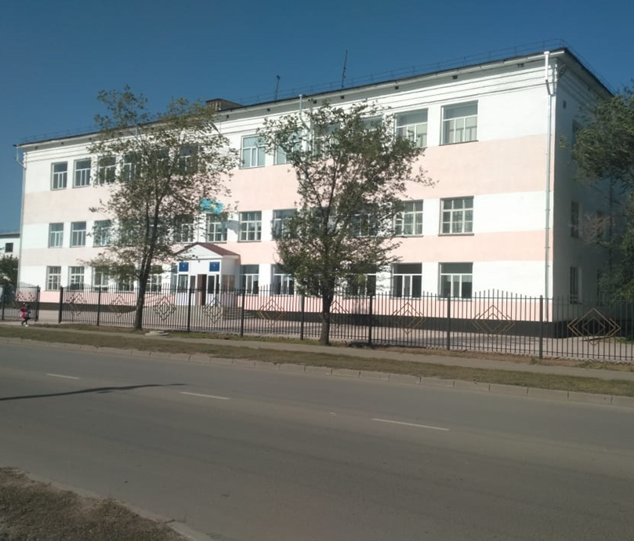
Тогда тебе к нам!
Павлодарский колледж технического сервиса
Место нахождения:
г.Павлодар,ул.
Украинская, 38.
Тел: 87776246629

Slide 3
Внимание, выпускники 9-х классов!
Павлодарский колледж
технического сервиса объявляем прием студентов по следующим специальностям:
1114000 | Сварочное дело (по видам):
1114042 | Электрогазосварщик
1114022 | Газорезчик
1114063 | Техник - механик
1201000 | Техническое обслуживание, ремонт и эксплуатация автомобильного транспорта
1201072 | Слесарь по ремонту автомобилей
1201011 | Водитель
1201123 | Техник-механик
1201082 | Мастер по ремонту кузовов автотранспортных средств
1201062 | Электрик по ремонту автомобильного электрооборудования
1109000 | Токарное дело и металлообработка (по видам)
1109102 | Станочник широкого профиля
1109062 | Фрезеровщик
1109113 | Техник-механик

Slide 4
обучение БЕСПЛАТНОЕ
Стипендия, бесплатное горячее питание,
отсрочка от армии, иногородним предоставляется общежитие.
Трудоустройство.
Обучение ведется на государственном и русском языках.

Slide 5
Постоянно ведутся курсы
по подготовке водителей всех категорий.
Индивидуальные занятия по практическому вождению автомобиля.

Slide 7
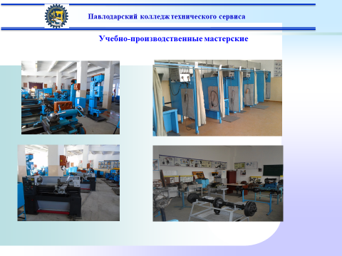

Slide 9
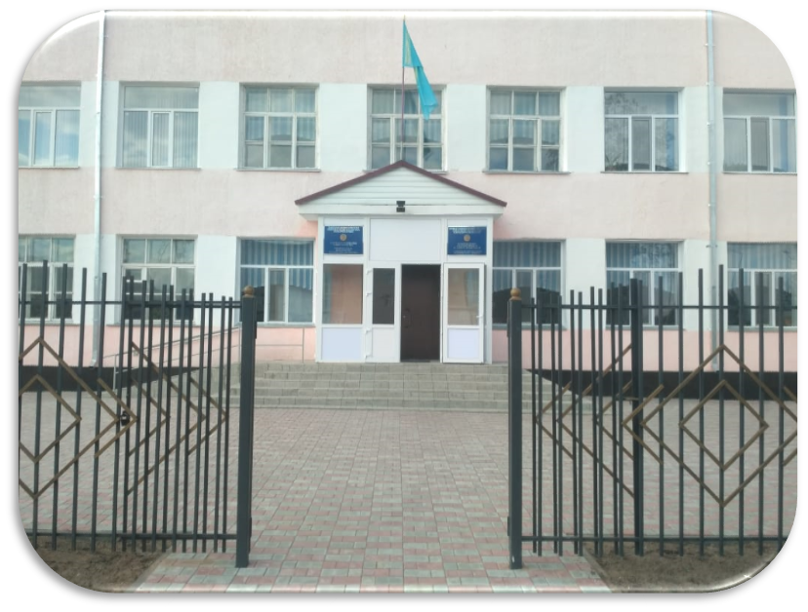
Дорогие выпускники 9-х классов,
ждем вас в стенах нашего колледжа!

